Slide 1

BIG DATA
Por: Gómez Arzola María Guadalupe
Programación de Aplicaciones Web Orientada a Objetos

Slide 2
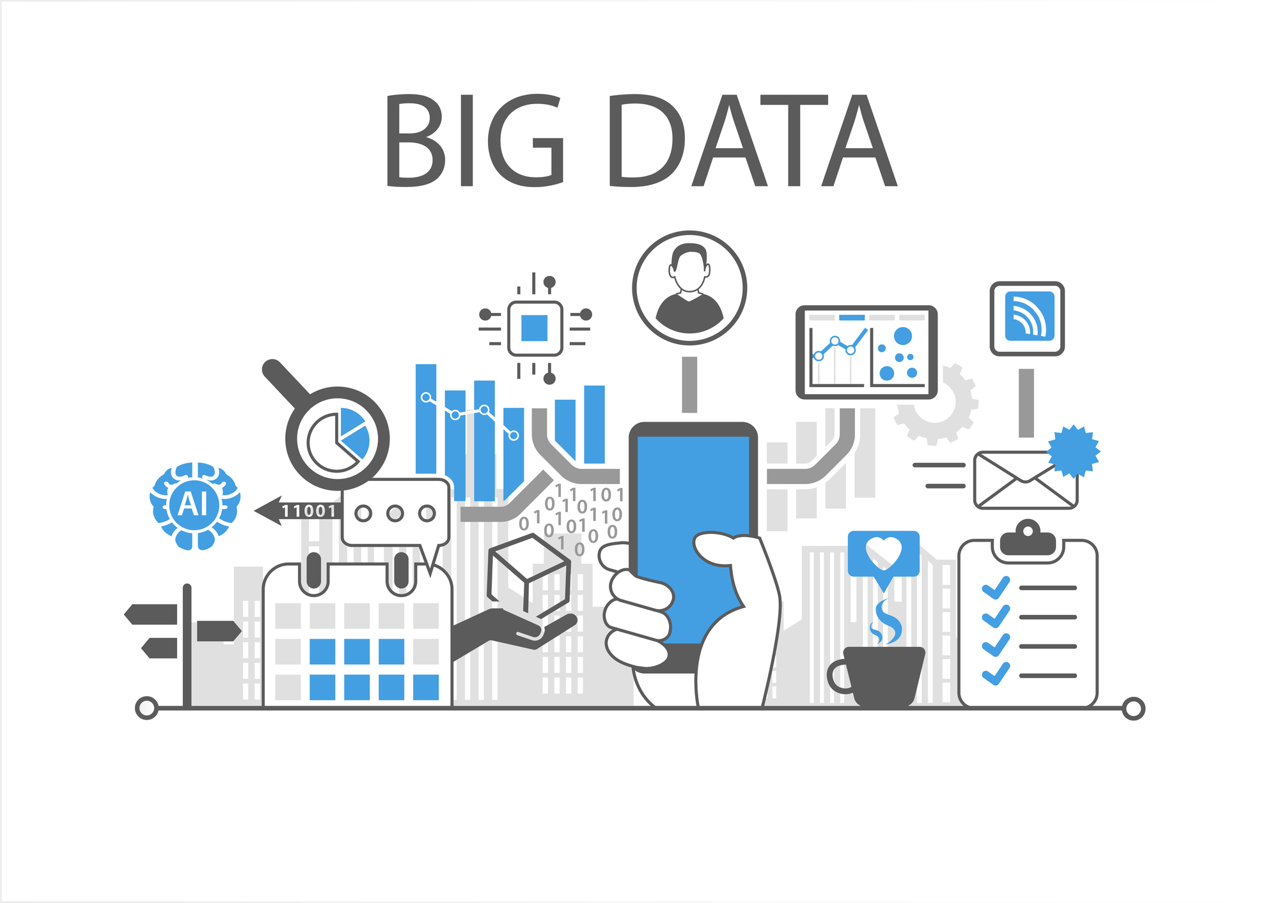
¿QÚE ES LA BIG DATA?
Se refiere al manejo de enormes cantidades de datos que son demasiado grandes o complejos para ser procesados ​​mediante métodos tradicionales de bases de datos.

Slide 3
TIPOS DE BIG DATA
Datos no estructurados: Incluyen textos, imágenes y videos que no tienen un formato específico.
Datos Estructurados: Son información organizable, como bases de datos, que siguen un formato predefinido. Son fáciles de analizar gracias a su estructura uniforme

Slide 4
Las 5 Vs de la Big Data
Volumen
Velocidad
Variedad
Veracidad
Valor

Slide 5
Arquitectura de la Big Data
Adquisición de Datos
Almacenamiento (HDFS, NoSQL)
Procesamiento
(Batch Processing, Stream Processing)
Análisis y Visualización (Marchine Learning, Visualización)

Slide 6
Herramientas y Tecnologías en Big Data
Fremeworks de Procesamiento
Base de Datos NoSQL
Análisis de Datos
Marchine Learning y AI

Slide 7
Desafíos
Privacidad y seguridad
Costo de Infraestructura
Calidad de datos
Falta de talento

Slide 8

Ejemplo
Tenemos el archivo ventas_grandes.csv, el cual contiene información sobre productos vendidos, sus precios, cantidades, las ciudades donde se vendieron y su categoría. El objetivo principal es descubrir:
Qué productos generan más ingresos 💰
Qué ciudades compran más 🏙️
Qué categorías de productos se venden más 🛍️

Slide 9
¿Cómo lo haremos?
Cargar el archive, que tiene datos como: Nombre del product, Precio, Cantidad Vendida, Ciudad y Categoría.
1
Calcular ingresos por venta, multiplicando el precio por la cantidad
2
Agrupar los datos, para mostrar:
Los productos que más ingresos generan.
Las ciudades que más compran.
Las categorías más vendidas.
3

Slide 10
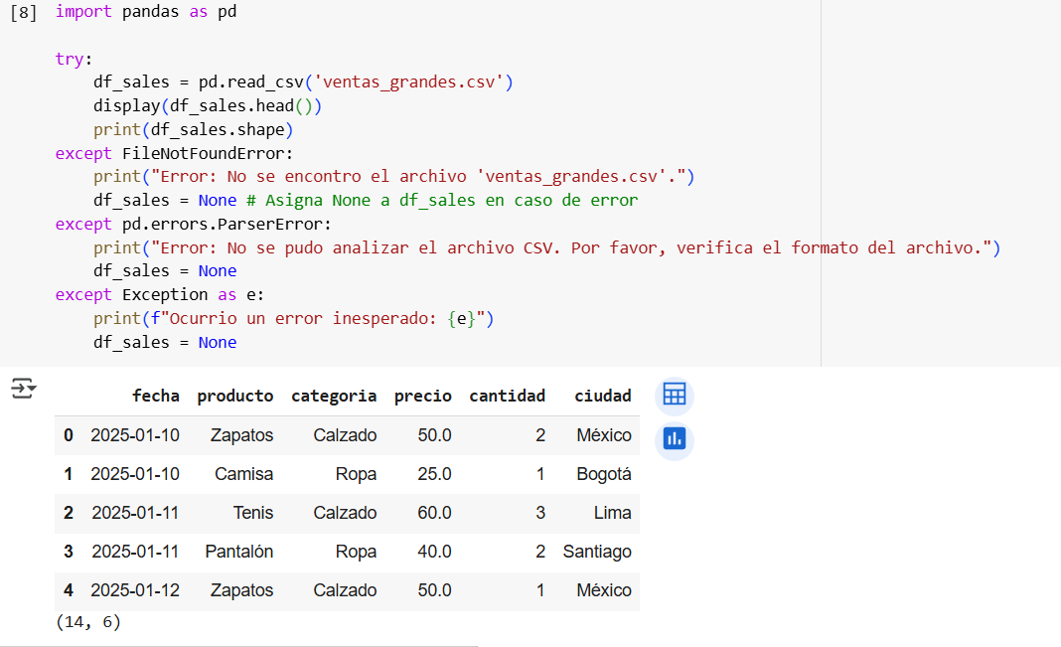
Aplicación en Python

Slide 11
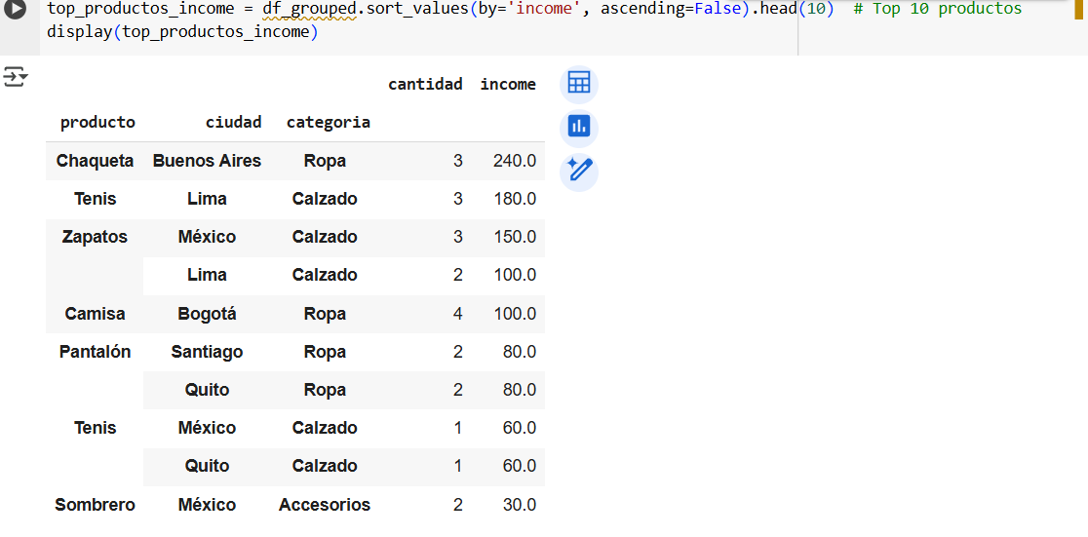

Slide 12
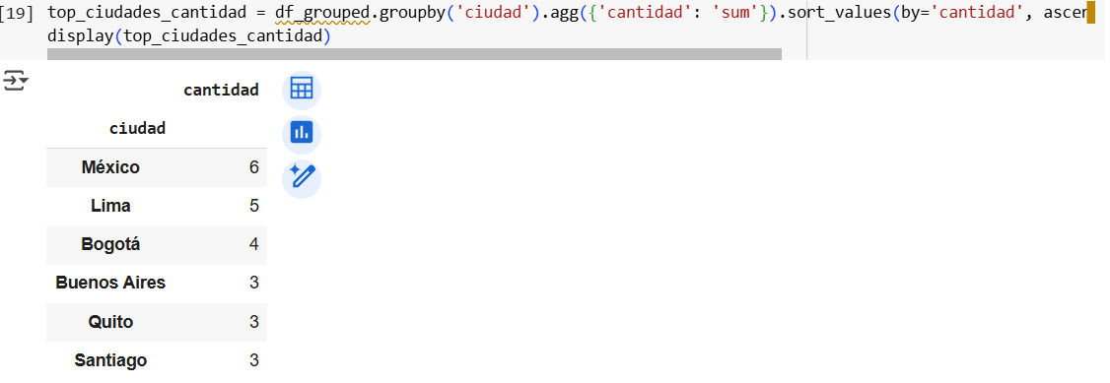

Slide 13
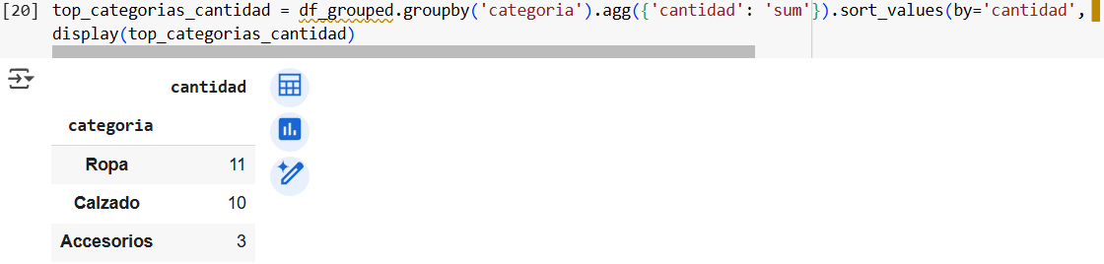

Slide 14

El uso de Big Data ha transformado radicalmente la forma en que las empresas, gobiernos y organizaciones manejan, analizan y utilizan los datos. Gracias a su capacidad para procesar y analizar grandes volúmenes de información en tiempo real, Big Data permite tomar decisiones más informadas y precisas.

